Slide 1
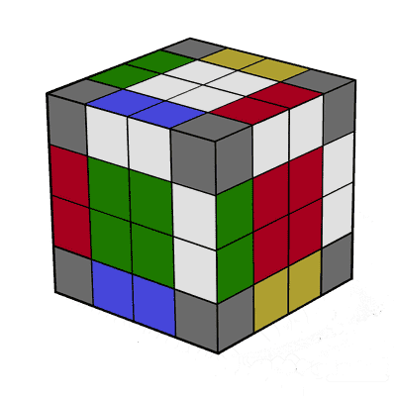
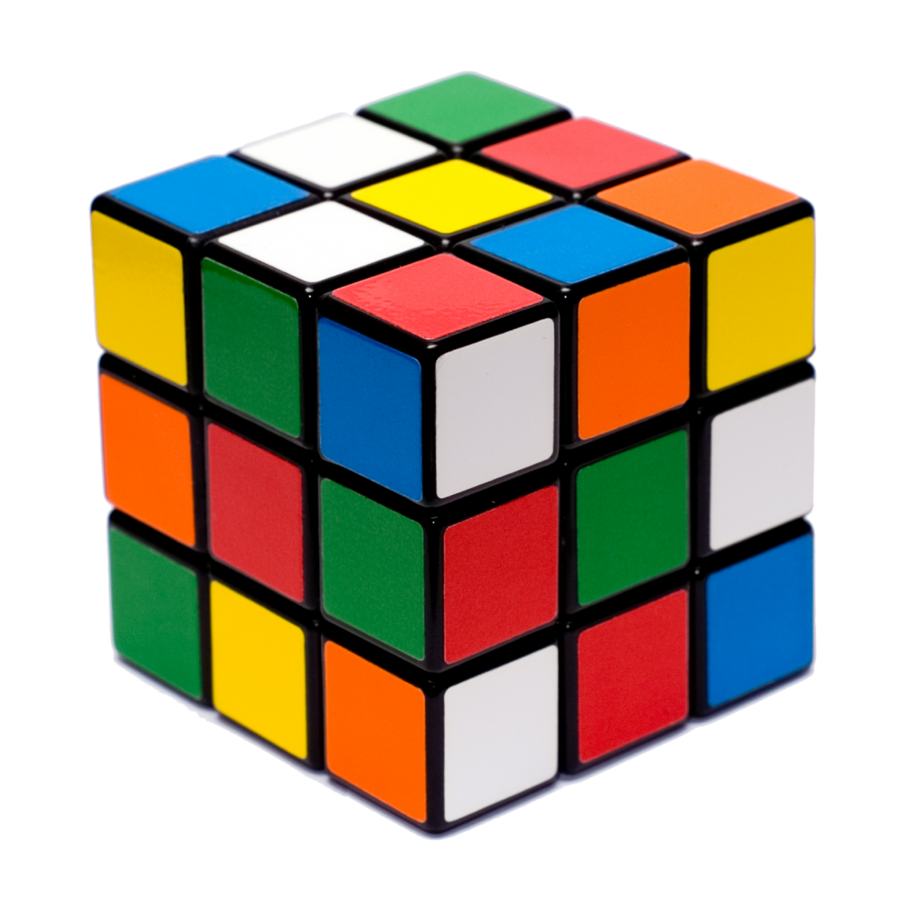
Тема моего проекта : сравнение алгоритмов сборки чётного и нечётного кубика Рубика
Работа Джабира Луки ученика 4В класса школы Ника

Slide 2
История
В 1974 году 29-летний Эрно Рубик создал известную головоломку кубик Рубика и назвал её в честь своей фамилии Рубик.

Slide 3
Результаты опроса

Slide 4
Актуальность
Я провёл анкетирование
Проанализировал результаты
Сделал выводы по актуальности темы: тема актуальная

Slide 5
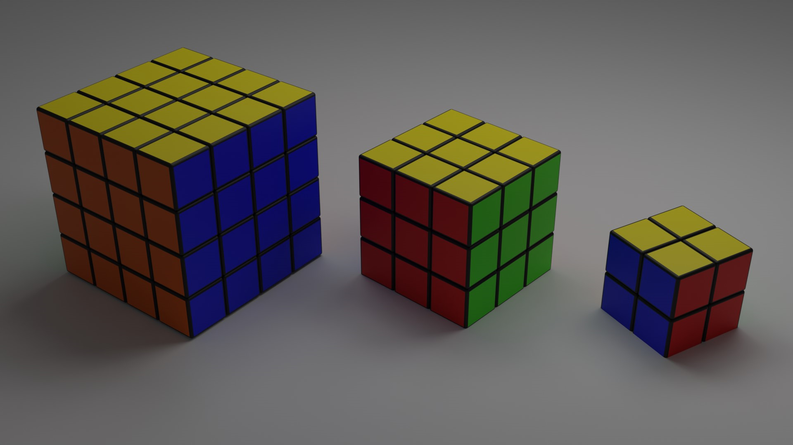
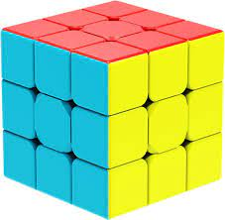
Ключевые понятия
Нечётный кубик Рубика – это куб состоящий из нечётного количества квадратов в стороне например 3*3*3, 5*5*5 и т.д.
Чётный кубик Рубика – это куб состоящий из чётного количества квадратов в стороне например 2*2*2, 4*4*4 и т.д.
Ребро
Угол
Серединка

Slide 6
Гипотеза
Я считаю, что алгоритмы сборки чётного и нечётного кубика Рубика отличаются.

Slide 7
Цель
Подтвердить или скорректировать гипотезу.

Slide 8
Задачи
Изучить информацию
Проанализировать её
Описать алгоритмы сборки кубиков
Выявить сходство и различие

Slide 9
Сравнительная таблица алгоритмов сборки
 | Чётные кубики | Нечётные кубики
1 действие | Понимаем, где какая сторона, опираясь на кубик 3*3*3 | Мы знаем сторону, она неизменна. Собираем белый крест.
2 действие | Собираем серединки | Собираем белую сторону
3 действие | Собираем ребра | Собираем ребра
4 действие | Собираем кубик как 3*3*3. Кубик собран! | Собираем жёлтый крест
5 действие | - | Собираем жёлтые уголки
6 действие | - | Меняем рёбра. Кубик собран!

Slide 10
Результат
Коррекция гипотезы: моя гипотеза подтвердилась, алгоритмы отличаются, но есть схожие пункты в сборке. Значит гипотеза требует коррекции.
Алгоритмы сборки чётного и нечётного кубика Рубика имеют сходства и различия.

Slide 11
Интересные факты
Существует много кубиков Рубика, которые сделаны на основании обычного кубика 3*3*3.
Например mirror куб, 4*4*4, с разными гранями, скваеры, мегаминксы, 2*2*2, пирамидки, часы Рубика, скьюбы, кубик спинер(1*3*3) .
Рекорд по сборке кубика 21*21*21 6ч 19 мин 19 сек.
Рекорд по сборке кубика Рубика формата 3×3×3 4,221 секунды

Slide 12
Спасибо за внимание

